Slide 1


Data Poisoning Attacks Against Federated Learning Systems
针对联邦学习系统的数据投毒攻击
汇报人：赵晓洁
学号：2022010346

Slide 2
1 背景知识介绍
2 论文原理
目录
3 创新点
4 总结
5 实验结果

Slide 3

01
背景知识介绍
Background Information

Slide 4
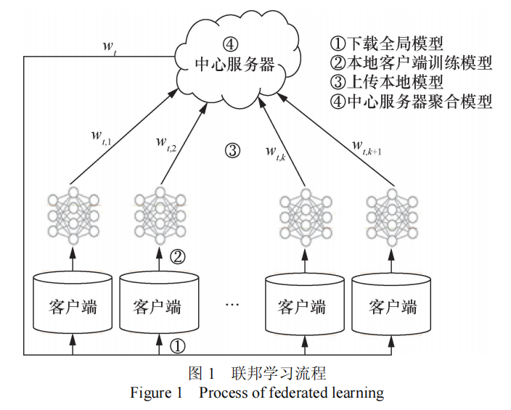
背景知识介绍
传统的机器学习算法需要用户将源数据上传到高算力的云服务器上集中训练，这种方式导致了数据流向的不可控和敏感数据泄露问题。Mcmahan等在2016年提出了联邦学习技术，允许用户在机器学习过程中即可以保护用户隐私，又能够无须源数据聚合形成训练数据共享。
联邦学习本质上是一种分布式的机器学习技术，具体流程如图1所示。

Slide 5
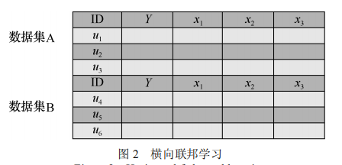
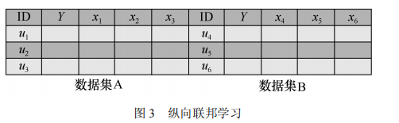
背景知识介绍
联邦学习分类
联邦学习的应用场景不同，客户端之间持有的数据集特征各不相同。根据参与训练客户端的数据集特征信息X的不同，联邦学习被分为横向联邦学习、纵向联邦学习和联邦迁移迁移学习。

Slide 6
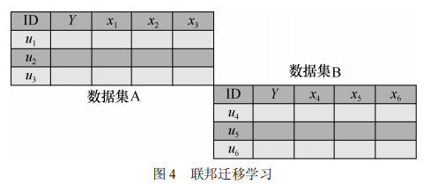
背景知识介绍
联邦学习分类
联邦迁移学习被用来解决标签样本少和数据集不足的问题，如中国的电商平台与其他国家银行之间的数据迁移，由于跨部门跨国的数据交流很难实现，通过联邦迁移学习可以很好地解决这类难点问题。

Slide 7
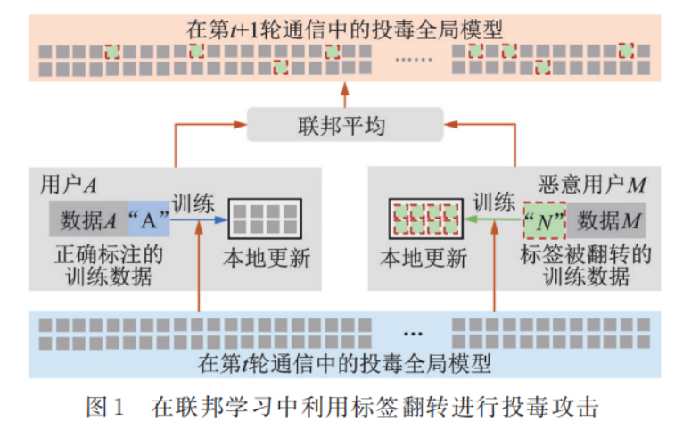
背景知识介绍
数据投毒
标签翻转攻击
标签翻转攻击是指恶意用户通过翻转样本标签，将预先准备好的攻击点嵌入到训练数据中，便可使训练后的模型偏离既定的预测边界。主动攻击者首先在第t轮通信时下载全局模型参数来更新其本地模型，攻击者接着用标签翻转训练数据对已更新的本地模型进行训练并将训练后生成的本地模型参数上传至服务器。当服务器基于最新上传的伪本地模型参数完成联邦平均后，全局模型将在随后的通信过程中受到被攻击者的破坏。

Slide 8
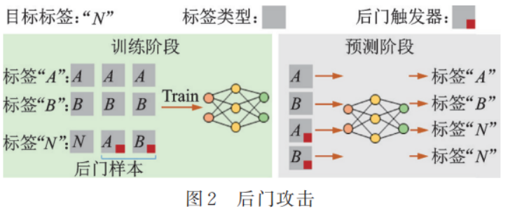
背景知识介绍
数据投毒
后门攻击
与标签翻转攻击不同，后门攻击需要攻击者在其精心设计的训练数据上使用一些特定的隐藏模式来训练目标深度神经网络（DNN)模型。这些模式称为“后门触发器”，他们可以干预学习模型在预测阶段生成与真实情况大相径庭的结果。

Slide 9
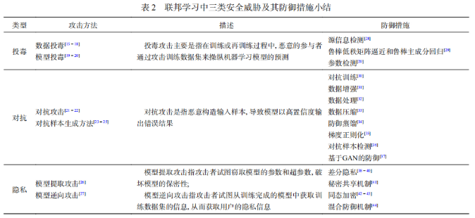
背景知识介绍
联邦学习中三类安全威胁及其防御措施小结

Slide 10
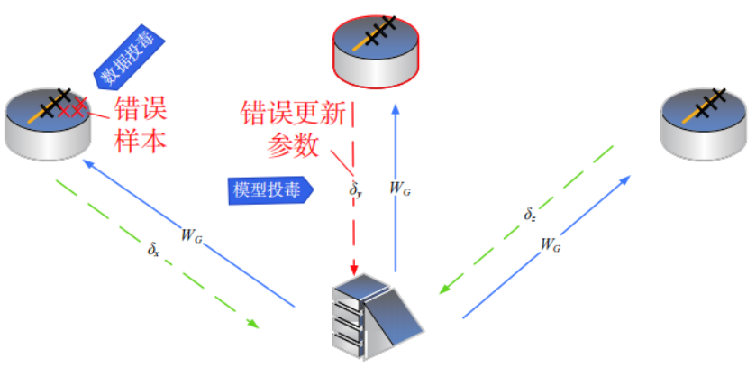
背景知识介绍
联邦学习和数据投毒的关系

Slide 11
背景知识介绍
卷积神经网络CNN
CNN 解决了什么问题：
在 CNN 出现之前，图像对于人工智能来说是一个难题，有3个原因：
图像需要处理的数据量太大，导致成本很高，效率很低；
图像的简单数据化无法有效保留数据特征；
普通神经网络处理图像最大的问题在于参数太多，参数增多除了导致计算速度减慢，还很容易导致过拟合问题。
CNN的解决方法：
卷积层负责提取图像中的局部特征；
采样层（池化层）用来大幅降低参数量级(降维、防止过拟合)；
全连接层类似传统神经网络的部分，用来输出想要的结果。

Slide 12
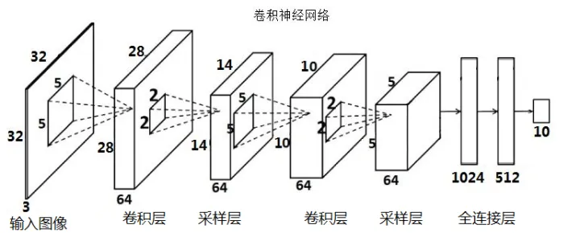
背景知识介绍
卷积神经网络CNN
CNN的主要结构：
卷积层(Convolutional Layer) : 主要作用是提取特征；
采样层(Pooling Layer) : 主要作用是下采样(down sampling)，却不会损坏识别结果；
全连接层(Fully Connected Layer) : 主要作用是分类。
Notes:
之所以得到一个 28 x 28 的数组的原因在于，在一张 32 x 32 的输入图像上，5 x 5 的过滤器能够覆盖到 784 个不同的位置。这 784 个位置可映射为一个 28 x 28 的数组。

Slide 13
背景知识介绍
卷积层
卷积核里面的每个值就是需要训练模型过程中的神经元参数（权重），开始会有随机的初始值，当训练网络时，网络会通过后向传播不断更新这些参数值，直到寻找到最佳的参数值。对于如何判断参数值的最佳，则是通过loss损失函数来评估。
Notes:
补零是为了让卷积前后大小一致，可以获得更多的图像边缘信息，
加了zero-padding的第二层卷积层输出特征图仍然为5x5,这样我们可以再增加一层卷积层提取更深层次的特征

Slide 14
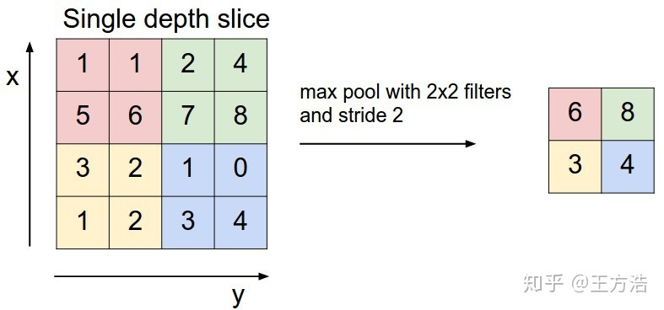
背景知识介绍
卷积层
特征降维：池化操作相当于降维操作，有最大池化和平均池化，其中最大池化(max pooling)最为常用。
特征不变性：经过卷积操作后提取到的特征信息，相邻区域会有相似特征信息，这是可以相互替代的，如果全部保留这些特征信息会存在信息冗余，增加计算难度。
防止过拟合：通过采样层会不断地减小数据的空间大小，参数的数量和计算量会有相应的下降，这在一定程度上控制了过拟合。
如果输入是图像的话，那么池化层的最主要作用就是压缩图像。
Notes:
为什么会减少过拟合呢？
原理上相当于是降噪，以一张图片为例，可能原本256x256x3的图片，只需要72x72x3就能把图片的信息完整表达出来了，减少了一些不必要的噪音，达到减少过拟合的效果

Slide 15
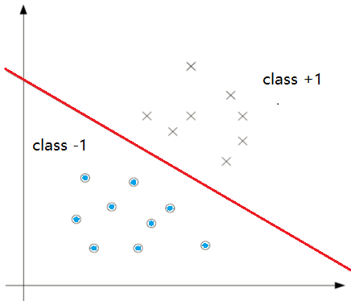
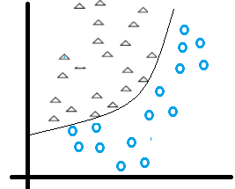
背景知识介绍
激活函数
现在的神经网络学习能力非常有限，无法去解决非线性问题，引入激活函数是为了添加非线性因素。

Slide 16
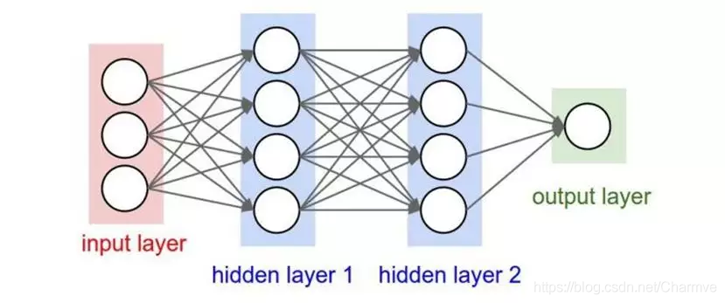
背景知识介绍
全连接层
全连接层就是一个完全连接的神经网络，作用主要是进行分类。前面通过卷积和池化层得出的特征，在全连接层对这些总结好的特征做分类。
Notes:
通过两层或者以上的神经网络，几乎可以拟合任意函数

Slide 17
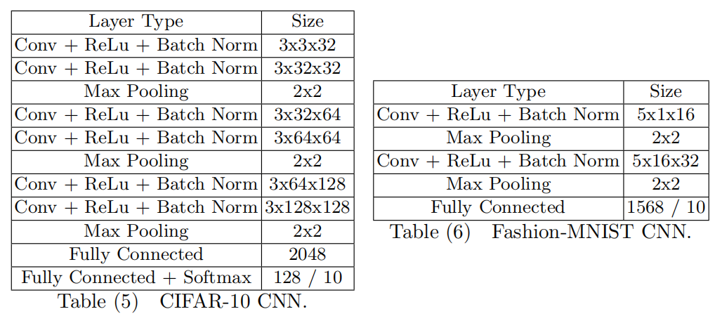
背景知识介绍
深度学习和联邦学习的关系
联邦学习本质上是一种分布式的机器学习/深度学习。在每个客户端上还是进行的深度学习模型的训练。

Slide 18
02
论文原理
CNN model
图像分类问题

Slide 19
实验过程
数据集：CIFAR-10 和 Fashion-MNIST
CIFAR- 10：
由10个物体类别中的6万个彩色图像组成，如鹿、飞机和狗，每个类别中包含6,000张图像。完整的数据集是预先分割的变成5万张训练图像和1万张测试图像。
Dashion-MNIST：
Dashion-MNIST中的每一张图片都是灰度的，并与10类服装中的一种相关联，如套头衫、踝靴或包。由6万张图像的训练集和1万张图像的测试集组成。
数据标签翻转的形式：
对于CIFAR-10，(1)、 5：狗→3：猫 (2)、0：飞机：→2：鸟 (3)、 1：汽车→9：卡车
对于Fashion-MNIST，(1)、 6：衬衫→0：t恤/上衣 (2)、 1：裤子→3：裙子(3)、 4：外套→6：衬衫

Slide 20
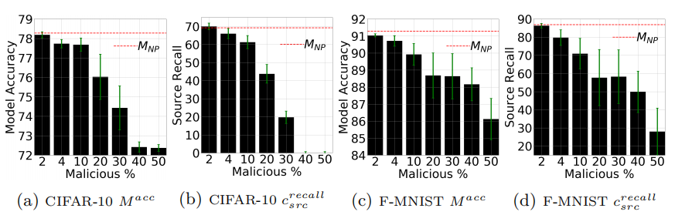
论文原理
标签翻转攻击的可行性
评估攻击的可行性及恶意参与者百分比对攻击有效性的影响。CIFAR-10实验为5→3设置，而Dashion-MNIST实验为4→6设置。每次设置为m%，从10次运行的结果取平均值。黑条是10次运行时的平均值，绿色的误差条表示标准偏差。
很明显，即使控制总参与者总数的一小部分的标签翻转也能够显著影响全球模型效用。
Notes:
开源网络情报(OSINT)专业网络空间资产测绘产品提供的源数据威胁情报类服务商 多源网络空间资源属性数据覆盖面广、碎片化、数据异构、数据量大，需要经验丰富的大数据处理分析师以及高效的智能分析处理算法，融合分析出网络空间测绘所需要的数据。此方法为纯粹的数据分析绘制可视化技术，不主动地针对目标进行探测获取数据，需要非常明确的应用场景需求进行支撑，才能形成有针对性有特色的专业网络空间测绘系统。
于探针代理的探测主要针对于可协作的专网(私网)应用场景的网络空间资产的测绘。运营商或者大型企业为了更好地实现自身网络或者设备的监管能力，通过安全数据分析、可视化监管和精细化运营管理，掌握运营状况，快速监控节点状态、排查节点故障。一般会将探针部署在相关的网络节点中或者ISP&IDC出口，通过探针主动传回目标节点网络层及应用层的属性信息到服务器，服务器进行分析展示监控。

Slide 21
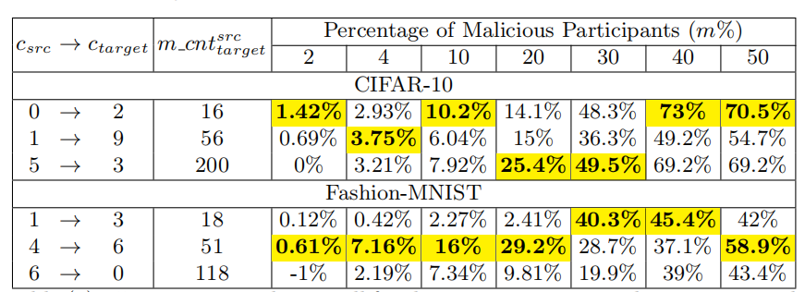
论文原理
标签翻转攻击的可行性
在CIFAR-10和Dashion-MNIST中，具有不同基线错误分类计数的三个源到目标类设置的源类召回损失。突出显示的粗体条目是每个项目的最高损失。
基于源类设置和目标类设置的漏洞变化则不太清楚
识别最脆弱的源类组合和目标类组合对对手来说可能是一项重要的任务。
Notes:
开源网络情报(OSINT)专业网络空间资产测绘产品提供的源数据威胁情报类服务商 多源网络空间资源属性数据覆盖面广、碎片化、数据异构、数据量大，需要经验丰富的大数据处理分析师以及高效的智能分析处理算法，融合分析出网络空间测绘所需要的数据。此方法为纯粹的数据分析绘制可视化技术，不主动地针对目标进行探测获取数据，需要非常明确的应用场景需求进行支撑，才能形成有针对性有特色的专业网络空间测绘系统。
于探针代理的探测主要针对于可协作的专网(私网)应用场景的网络空间资产的测绘。运营商或者大型企业为了更好地实现自身网络或者设备的监管能力，通过安全数据分析、可视化监管和精细化运营管理，掌握运营状况，快速监控节点状态、排查节点故障。一般会将探针部署在相关的网络节点中或者ISP&IDC出口，通过探针主动传回目标节点网络层及应用层的属性信息到服务器，服务器进行分析展示监控。

Slide 22
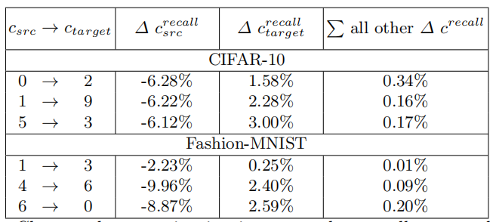
论文原理
标签翻转攻击的可行性
由于所有剩余类（非源、非目标）的源类召回、目标类召回和总召回中的中毒而引起的变化。每个设置中10次运行的平均值。源类召回率的最大标准差为1.45%，目标类召回率为1.13%。
是有针对性的
Notes:
开源网络情报(OSINT)专业网络空间资产测绘产品提供的源数据威胁情报类服务商 多源网络空间资源属性数据覆盖面广、碎片化、数据异构、数据量大，需要经验丰富的大数据处理分析师以及高效的智能分析处理算法，融合分析出网络空间测绘所需要的数据。此方法为纯粹的数据分析绘制可视化技术，不主动地针对目标进行探测获取数据，需要非常明确的应用场景需求进行支撑，才能形成有针对性有特色的专业网络空间测绘系统。
于探针代理的探测主要针对于可协作的专网(私网)应用场景的网络空间资产的测绘。运营商或者大型企业为了更好地实现自身网络或者设备的监管能力，通过安全数据分析、可视化监管和精细化运营管理，掌握运营状况，快速监控节点状态、排查节点故障。一般会将探针部署在相关的网络节点中或者ISP&IDC出口，通过探针主动传回目标节点网络层及应用层的属性信息到服务器，服务器进行分析展示监控。

Slide 23
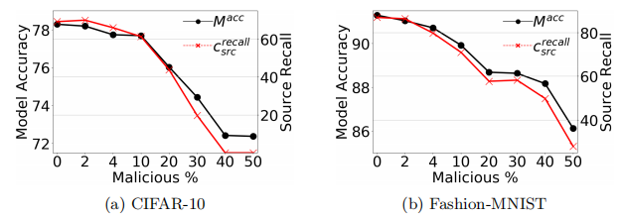
论文原理
标签翻转攻击的可行性
CIFAR-10和FasdionMNIST中恶意参与者百分比变化的全局模型准确性和源类召回之间的关系。
全局模型精度的变化与源类召回率的变化密切相关，即走势基本相同。
Notes:
开源网络情报(OSINT)专业网络空间资产测绘产品提供的源数据威胁情报类服务商 多源网络空间资源属性数据覆盖面广、碎片化、数据异构、数据量大，需要经验丰富的大数据处理分析师以及高效的智能分析处理算法，融合分析出网络空间测绘所需要的数据。此方法为纯粹的数据分析绘制可视化技术，不主动地针对目标进行探测获取数据，需要非常明确的应用场景需求进行支撑，才能形成有针对性有特色的专业网络空间测绘系统。
于探针代理的探测主要针对于可协作的专网(私网)应用场景的网络空间资产的测绘。运营商或者大型企业为了更好地实现自身网络或者设备的监管能力，通过安全数据分析、可视化监管和精细化运营管理，掌握运营状况，快速监控节点状态、排查节点故障。一般会将探针部署在相关的网络节点中或者ISP&IDC出口，通过探针主动传回目标节点网络层及应用层的属性信息到服务器，服务器进行分析展示监控。

Slide 24
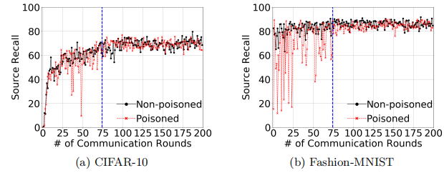
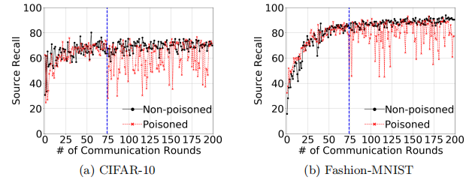
论文原理
标签翻转攻击中的攻击时机
在前75轮中恶意参与（r < 75）。蓝线表示不再允许恶意参与的那一轮活动。
在第75轮之后才恶意参与（r≥75）。蓝线表示恶意参与开始的那一轮活动。
具体来说，一旦在训练轮中被选中的恶意参与者更少，源类召回就会迅速恢复到基线水平。

Slide 25
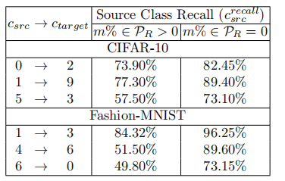
论文原理
标签翻转攻击中的攻击时机
当至少有一个恶意方参与最后一轮R时，与R轮的所有参与者都是非恶意的时，最终源类召回。每个实验设置的平均10次运行的结果在第75轮之后才恶意参与（r≥75）。蓝线表示恶意参与开始的那一轮活动。
在后期投毒场景中，最终的中毒模型可能与非投毒模型在准确性或召回率方面存在显著差异。图4中的CIFAR-10实验证明了这一点，其中中毒模型的源召回率比非中毒模型低大概差10%。

Slide 26
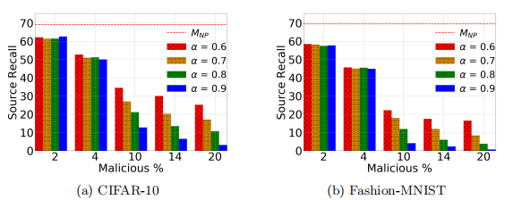
论文原理
恶意参与者的可用性
评估恶意参与者的可用性α对源类召回的影响。
我们现在引入了一个恶意参与者可用性参数α。通过改变α，我们可以模拟对手在训练的不同时间点控制受损参与者的可用性的能力。
α代表了恶意参与者的可用性，因此相对于诚实的参与者被选择的可能性。例如，如果α=为0.6，当选择每个参与者Pi∈Pr进行第r轮时，Pi将是恶意参与者之一的概率是0.6。α越大，恶意参与的可能性就越高。

Slide 27
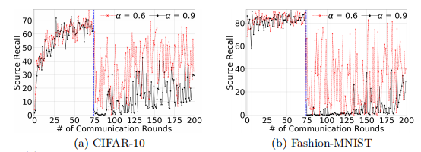
论文原理
恶意参与者的可用性
当恶意参与者更频繁地可用时，源类召回率在图中有效地移得更低，即，α = 0.9的源类召回值通常比α = 0.6的值要小得多。我们注意到，两个图中的高循环方差是由于个体训练轮中恶意参与者数量的概率变异性。与前一轮相比，当在一轮训练中选择的恶意参与者较少时，源类召回率就会增加。当在上一轮中选择出更多恶意参与者时，源召回就会下降。

Slide 28
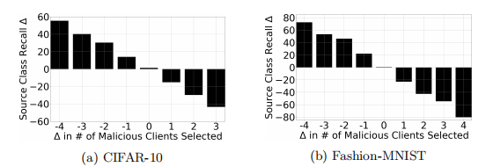
论文原理
恶意参与者的可用性
连续轮中源类召回的变化与连续轮中恶意参与者数量的变化之间的关系。
即使能够大大减少恶意参与的程度，模型在几轮FL训练中也能显著恢复的可能性。

Slide 29
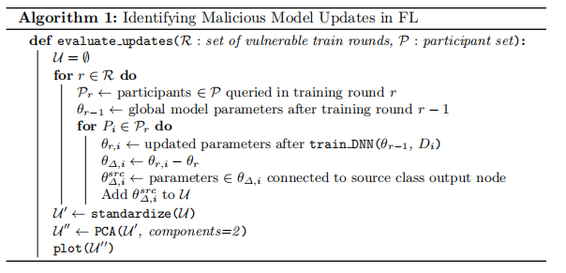
论文原理
防御标签翻转攻击
防御标签翻转攻击的算法。
在识别出恶意参与者后，聚合器可能会在未来的回合中将他们列入黑名单或忽略他们的更新θr，i。前面的结论表明，在消除恶意参与后，最终可以实现高实用模型的收敛性。

Slide 30
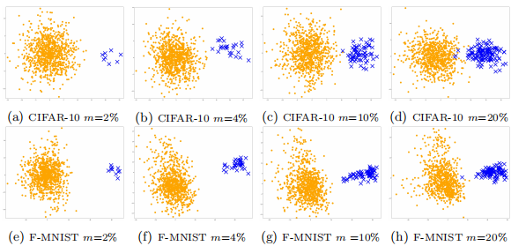
论文原理
防御标签翻转攻击
表明算法1识别来自恶意和诚实参与者的更新的能力。图代表了从所有训练轮r > 10中收集到的相关梯度。蓝色的x表示来自恶意参与者的梯度，而黄色的Os表示来自诚实参与者的梯度。

Slide 31
03
创新点
Background Information

Slide 32
创新点
证明了联邦学习系统容易受到标签翻转中毒攻击，并且这些攻击会对全局模型产生显著的负面影响。
对全球模型的负面影响随着恶意参与者比例的增加而增加，并且有可能实现有针对性的中毒影响。
证明了对手可以通过在以后的回合中增加恶意参与者的可用性来提高攻击的有效性。
提出了一种帮助联邦学习聚合器区分恶意参与者和诚实参与者的防御方法。

Slide 33
04
总结
Background Information

Slide 34
总结
论文的整体脉络
标签翻转攻击的可行性
标签翻转攻击中的攻击时机
恶意参与者的可用性
防御投毒攻击的可行性
写作方式
通过实验证明结果
理论知识不太充足

Slide 35
05
实验结果
Background Information

Slide 36
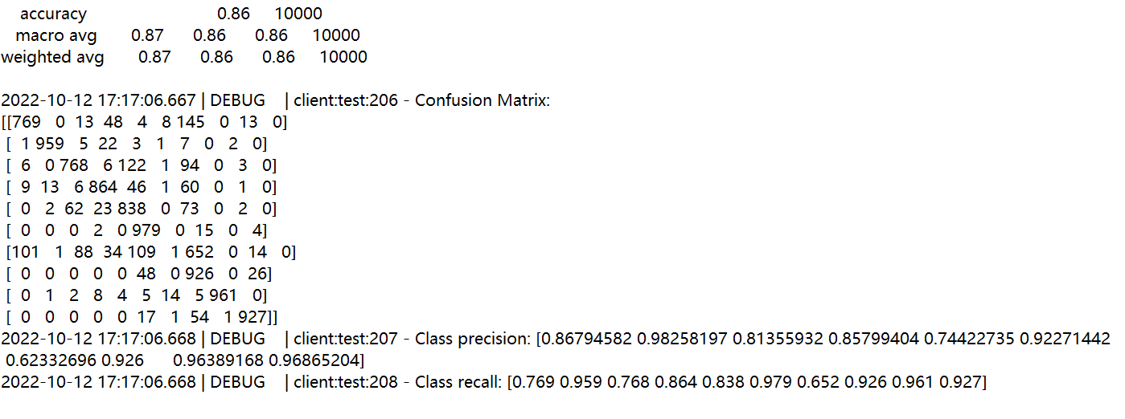
实验结果

Slide 37
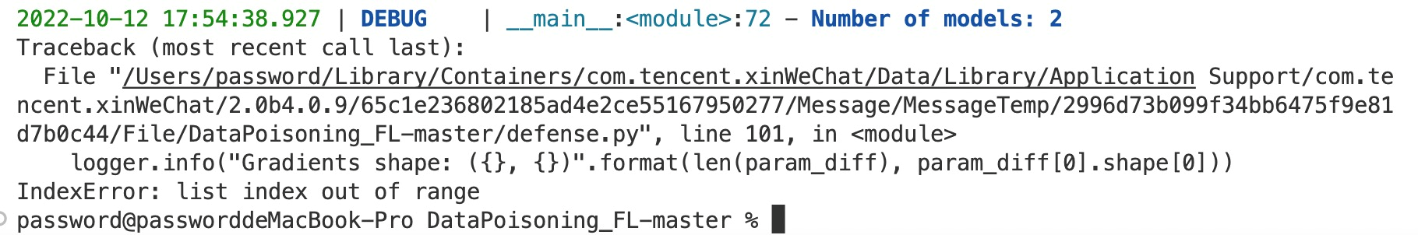
实验结果

Slide 38
谢谢大家

